Slide 1
Cocos2d-x_UI_调度 器_帧动画
黄泳锋

Slide 2
BMFont
◆ 创建BMfont需要2个文件，1个.fnt文件和一张拥有每个.png格 式字符的图片。我们可以看到创建bmfont的时候并不需要指名 字体大小，这是因为BMFont是一种使用bitmap的标签类型。
◆ bitmap字体的特点是点矩阵形成的。非常快和方便去使用，但 不可扩展的，因为它需要对每个大小字需要单独的字体。每个 字在标签里都是一个独立的精灵。

Slide 3
TTF
◆ TTF，true type fonts和bmfont不同，ttf渲染的是字体的轮廓， 因此我们不需要像bmfont那样，为各个大小或者颜色准备一个 独立的字体。TTf可以渲染不同大小的字体而不需要独立的字体 文件。
◆ 而且，我们还可以使用ttfConfig来预先设置好我们所预想的字
体格式，然后使用ttfConfig来创建ttflabel

Slide 4
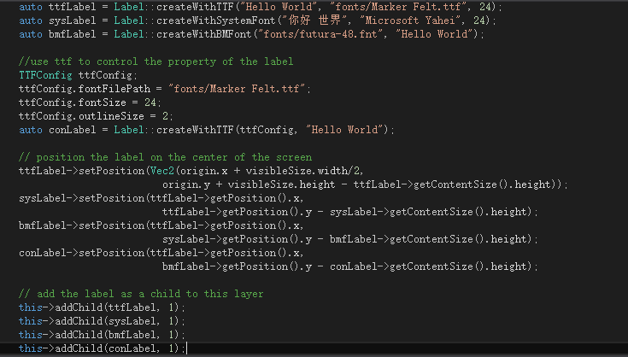

Slide 5
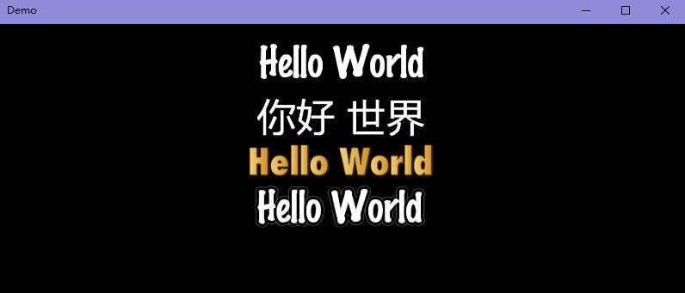

Slide 6
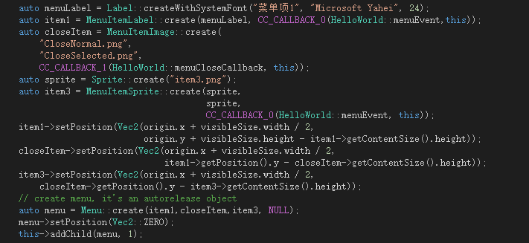

菜单Menu，MenuItem
◆ 可以通过图片，label，精灵来创建菜单项目。除了使用CC_CALLBACK_X 来调用回调函数，还可以使用lambda表达式。

Slide 7
帧动画
◆ 帧动画是一种常见的动画形式（Frame By Frame），其原理 是在“连续的关键帧”中分解动画动作，也就是在时间轴的每 帧上逐帧绘制不同的内容，使其连续播放而成动画。

Slide 8
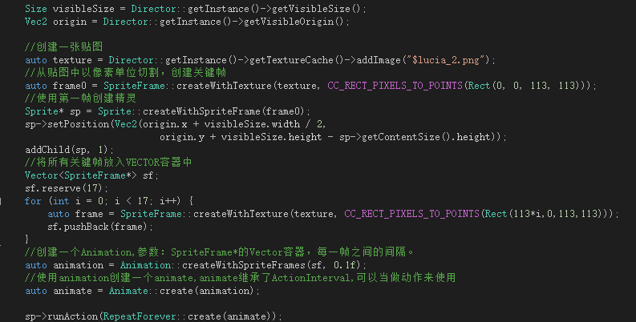



Slide 9
调度器Scheduler
◆ 游戏中我们经常会随时间的变化而做一些逻辑判断，如碰撞检测。为了解决 以上问题，我们引入了调度器，这使得游戏能够更好的处理动态事件。 Cocos2d-x提供了多种调度机制，在开发中我们通常会用到3种调度器：
◆ 默认调度器:schedulerUpdate()
◆ 自定义调度器:schedule(SEL_SCHEDULE selector, float interval,
unsigned int repeat, float delay)
◆ 单次调度器:scheduleOnce(SEL_SCHEDULE selector, float delay)

Slide 10
默认调度器(schedulerUpdate)
◆ 该调度器是使用Node的刷新事件update方法，该方法在每帧绘制之前都 会被调用一次。由于每帧之间时间间隔较短，所以每帧刷新一次已足够完成 大部分游戏过程中需要的逻辑判断。
◆ Cocos2d-x中Node默认是没有启用update事件的，因此你需要重载
update方法来执行自己的逻辑代码。
◆ 通过执行schedulerUpdate()调度器每帧执行update方法，如果需要停止
这个调度器，可以使用unschedulerUpdate()方法。

Slide 11
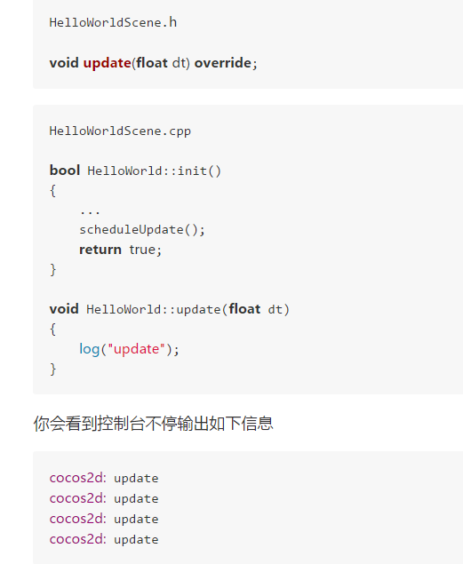

Slide 12
自定义调度器(scheduler)
◆ 游戏开发中，在某些情况下我们可能不需要频繁的进行逻辑检测，这样可以 提高游戏性能。所以Cocos2d-x还提供了自定义调度器，可以实现以一定 的时间间隔连续调用某个函数。
◆ 由于引擎的调度机制，自定义时间间隔必须大于两帧的间隔，否则两帧内的 多次调用会被合并成一次调用。所以自定义时间间隔应在0.1秒以上。
◆ 同样，取消该调度器可以用unschedule(SEL_SCHEDULE selector, float
delay)。

Slide 13
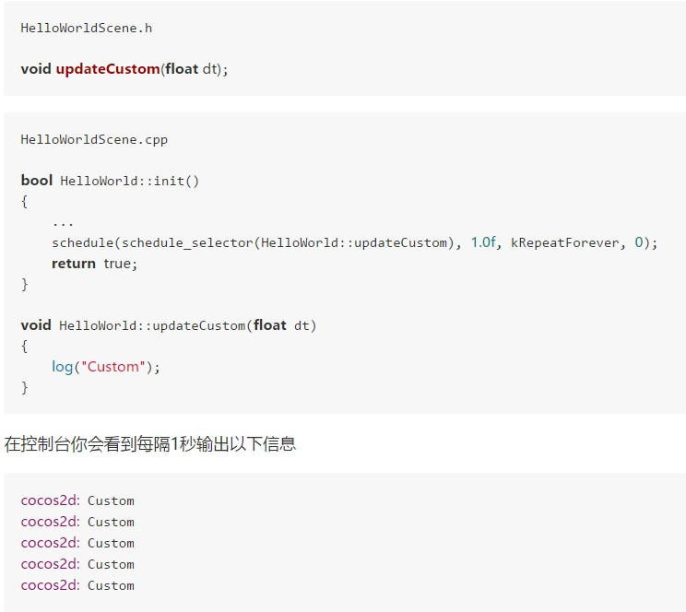
第一个参数selector即为你要添加的事件
函数
第二个参数interval为事件触发时间间隔 第三个参数repeat为触发一次事件后还
会触发的次数，默认值为 kRepeatForever，表示无限触发次数 第四个参数delay表示第一次触发之前的 延时

Slide 14
单次调度器(schedulerOnce)
◆ 游戏中某些场合，你只想进行一次逻辑检测，Cocos2d-x同样 提供了单次调度器。
◆ 该调度器只会触发一次，用unschedule(SEL_SCHEDULE selector, float delay)来取消该触发器。

Slide 15
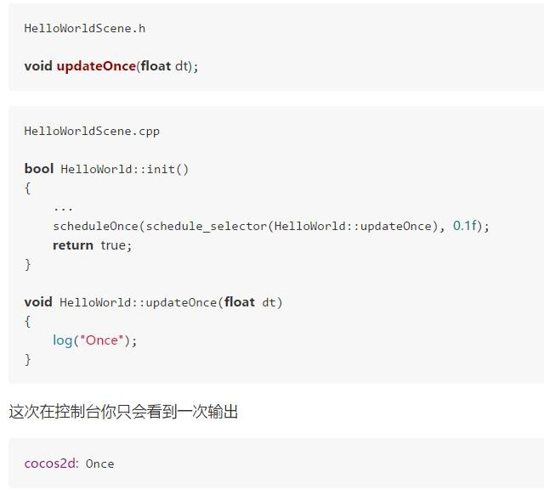

Slide 16
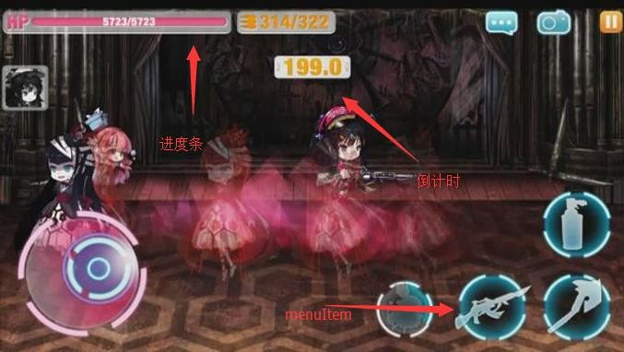
游戏分析：

Slide 17
作业
◆ 实现一个横版游戏，具体要求：
◆ 左边wasd4个虚拟按键能控制角色移动
◆ 右边2个虚拟按键x，y能控制角色播放不同的帧动画
◆ 界面所有字体要求：使用fonts目录下的arial.ttf，字体大小为36
◆ 角色不会移动到可视窗口外
◆ 添加倒计时
◆ 添加人物血条
◆ X、Y播放的动画不能同时播放
◆ 点击虚拟按键x播放帧动画并让血条减少,点击y播放帧动画并让血条增加（加分项）

Slide 18
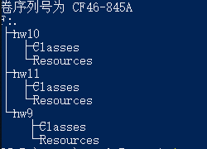
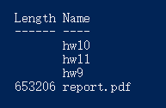
提交格式
命名格式：学号_姓名_lab4.zip

